Slide 1

Confederación Nacional Sindical Campesina, del Agro y Pueblos Originarios
RANQUIL

Slide 2
Presentación
Nuestra Organización tiene afiliados a sindicatos de Asalariados/as Agrícolas en diversas regiones del país, la mayoría de eventuales, algunos interempresas y otros de empresa. Con una larga historia de defensa de los y las trabajadores (desde 1968) es que estamos hoy acá para dar a conocer los argumentos en los que nos basamos para decir “la jornada de 40 horas semanales es la necesaria para trabajadores/as Agrícolas, especialmente para los y las de temporada por motivo de salud, económico y psicosocial entre otros.

Slide 3
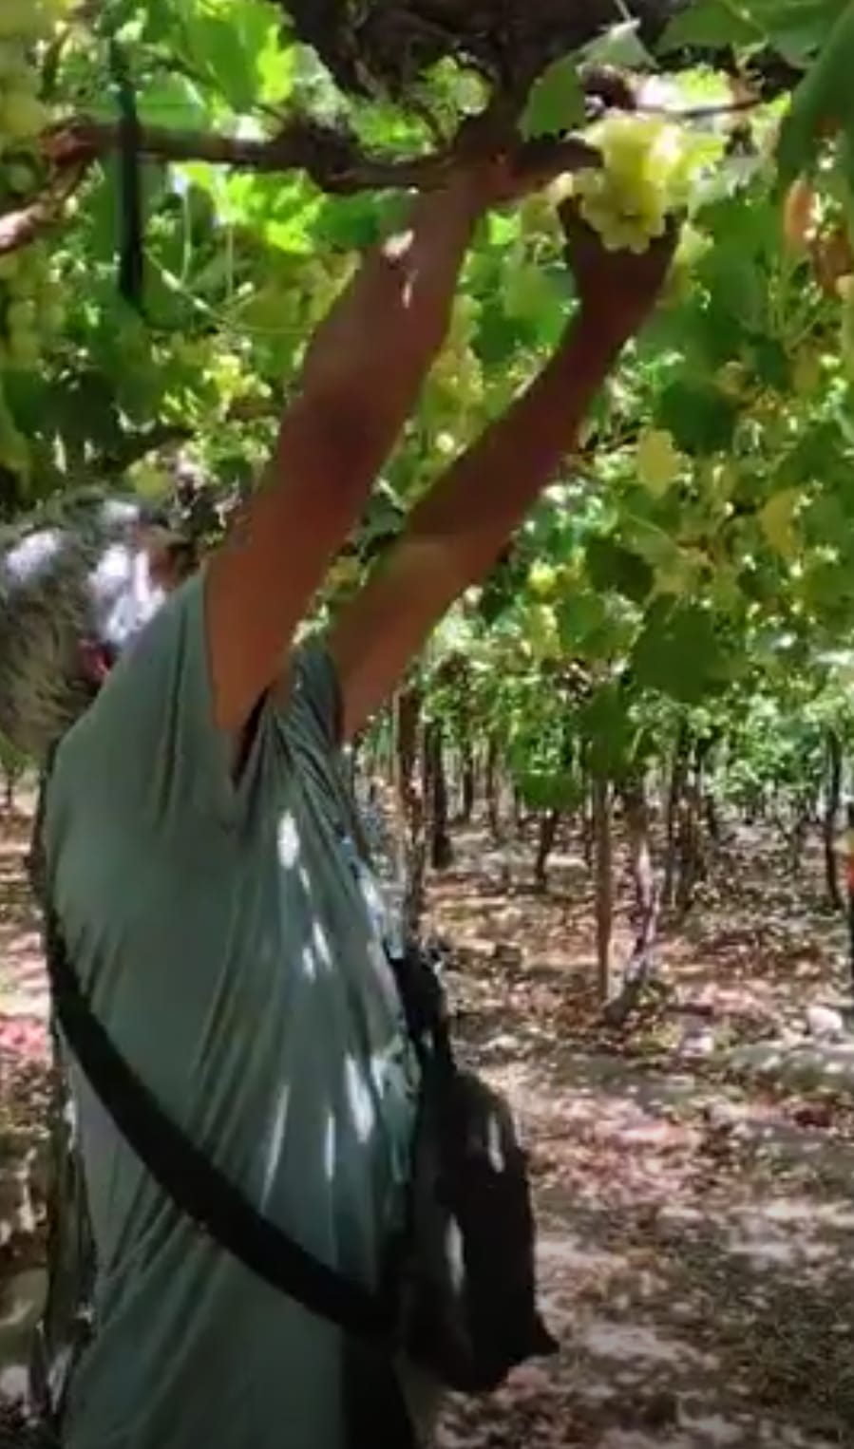
Ergonómico
“Si se toma como referencia la población general, la incidencia de los trastornos musculoesqueléticos puede llegar a ser de 3 a 4 veces más alta en algunos sectores productivos, como la industria manufacturera, la industria de procesamiento de alimentos, la minería, la construcción, los servicios de limpieza, la pesca y la agricultura. (Álvarez- Casado, E.)”

Slide 4
La repetitividad es uno de los factores de riesgo de mayor importancia en la generación de lesiones. Se deberá analizar una tarea con repetitividad cuando los ciclos de trabajo duren menos de 30 segundos (altamente repetitivo) y/o cuando en el 50% o más del ciclo haya que ejecutar a menudo el mismo tipo de acción. Estos criterios pueden ser vistos en la Lista de Chequeo propuesta en la Norma Técnica del Ministerio de Salud. Vale decir que, como el mecanismo de desarrollo de las patologías tendinosas está relacionado a la frecuencia del movimiento, la frecuencia de acción resulta un indicador adecuado para identificar la presencia del riesgo.

Slide 5
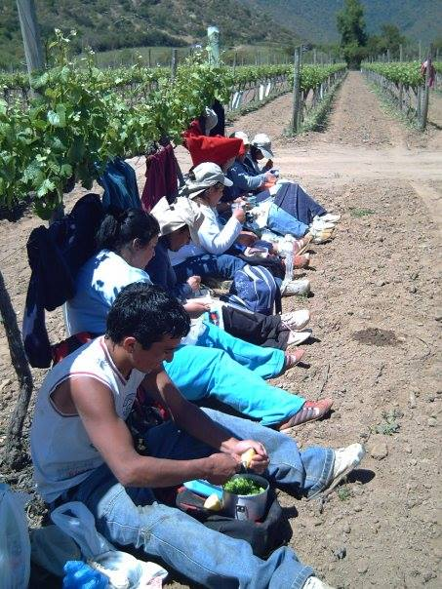
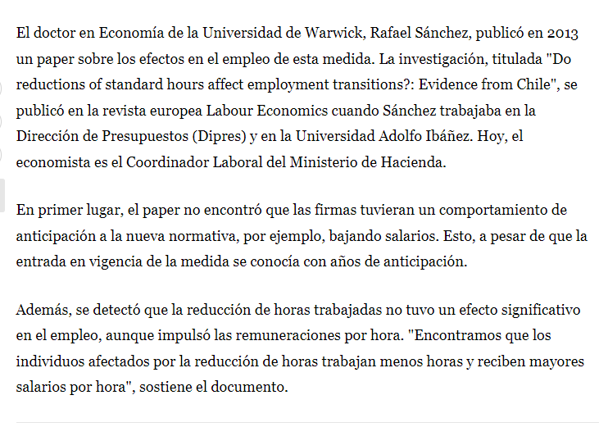
Económico

Slide 6
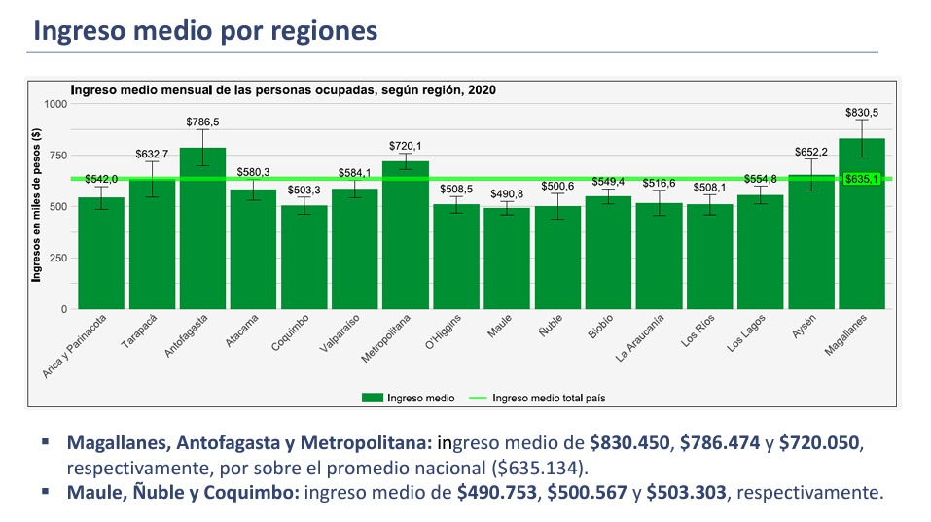
Salario por Región

Slide 7
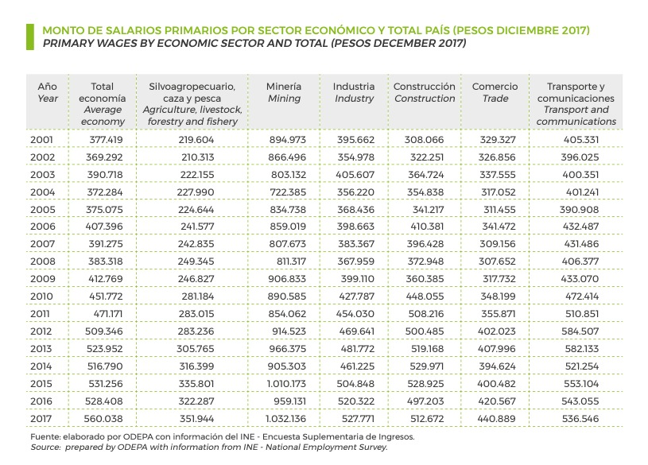
Salarios por área de la producción

Slide 8
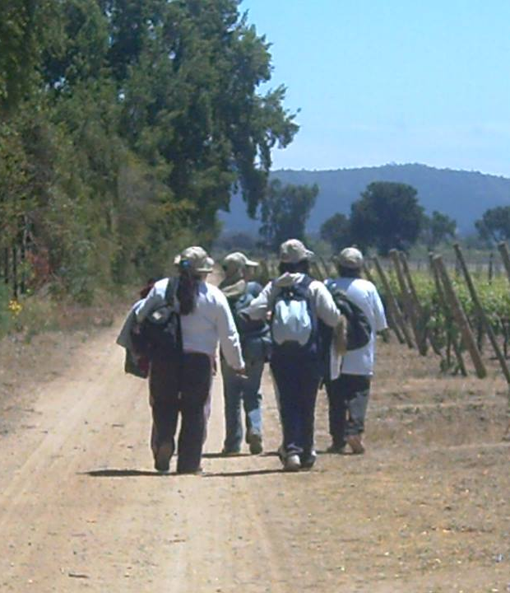

Psicosocial
Mas del 55% de los y las trabajadores de temporada viven en zonas urbanas, un 45% de las mujeres son jefas de hogar con hijos menores de edad.
Tiempo de traslado de su hogar al trabajo entre 3 y 5 horas diarias.
Triple jornada: trabajo remunerado, labores de casa y cuidado menores u otros a su cargo, adultos mayores, minusválidos, etc

Slide 9
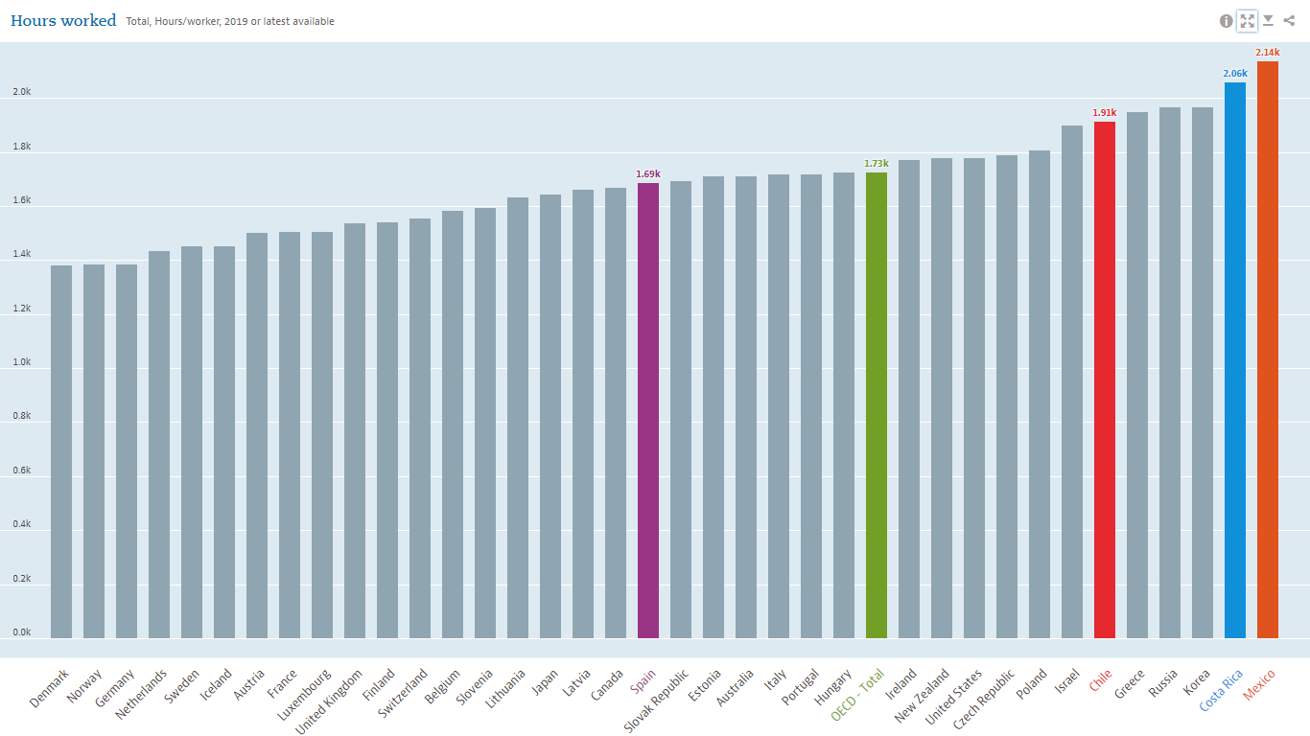
Promedio de jornada laboral por individuo trabajada durante todo un año

Slide 10
Gracias por su atención.

